Slide 1

Сопряженная задача переноса завихренности и тепла
Докладчики: студенты ФН2-12М
Богданов Д. И. , Сафронов Ю. А.

Slide 2
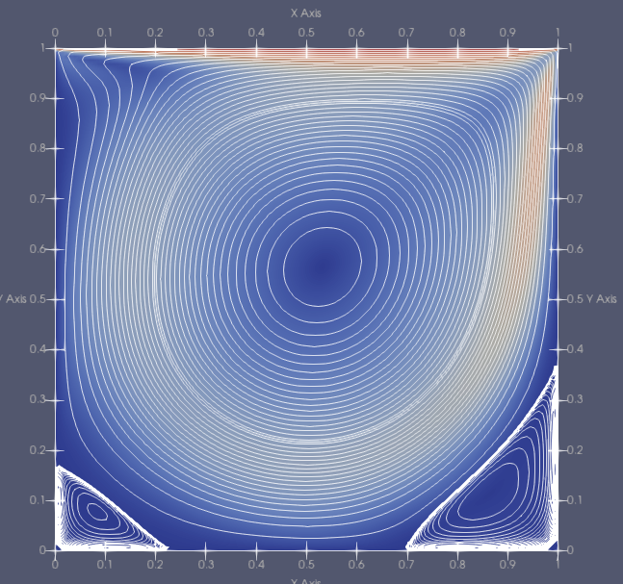
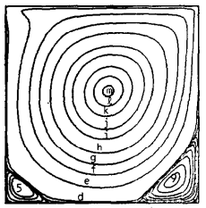
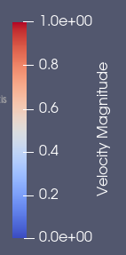
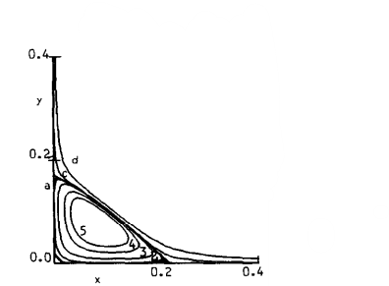
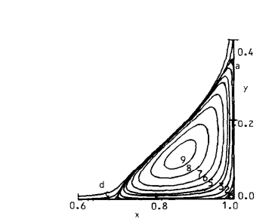
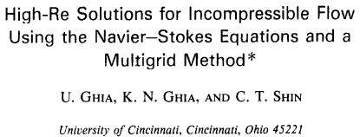
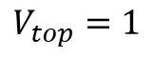
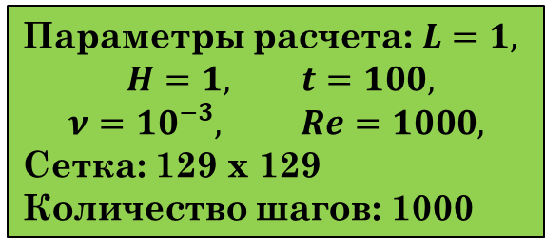
Тест №1:
Задача о каверне
Условие прилипания
к верхней стенке:
$$V_{top}=1$$
Параметры расчета: $L=1,$
$$H=1, t=100,$$
$$ν={10}^{−3}, Re=1000,$$
Сетка: 129 x 129
Количество шагов: 1000

Slide 3
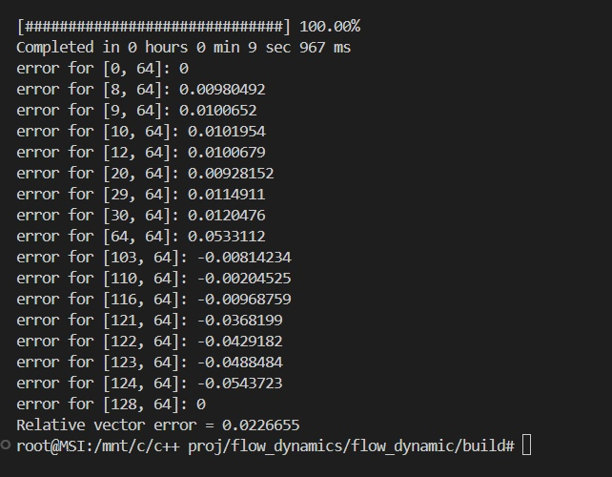
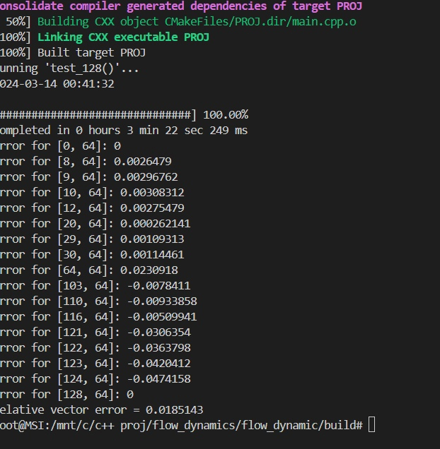
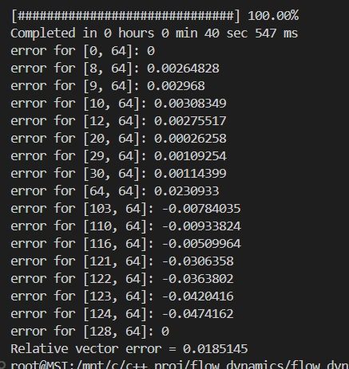
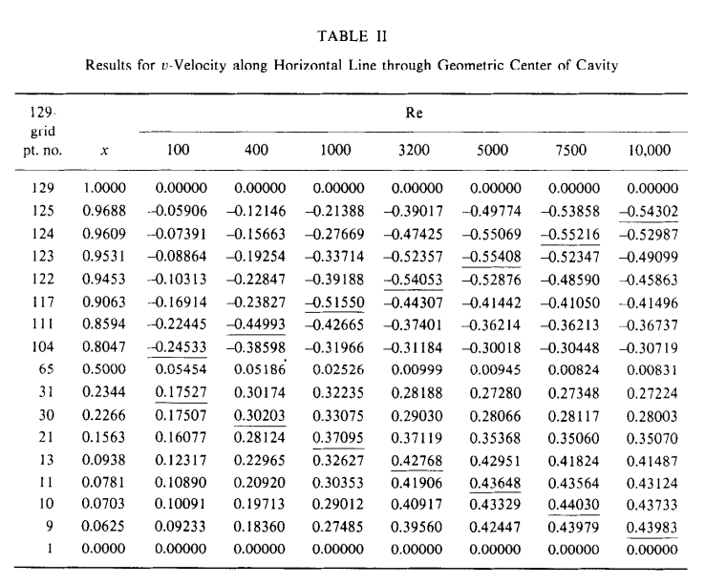
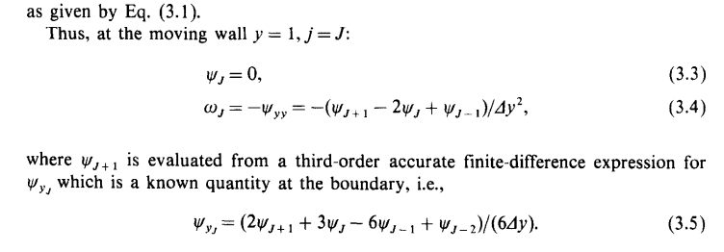
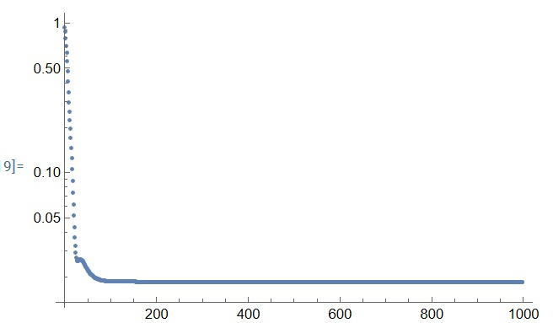
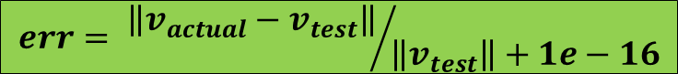
50 шагов
200 шагов
1000 шагов
График убывания ошибки в логарифмической шкале
Мы иначе считаем уравнение Лапласа ->
отсюда и разница между решениями
$$err= {\left\|v_{actual}−v_{test}\right\|}/{\left\|v_{test}\right\|+1e−16}$$

Slide 4
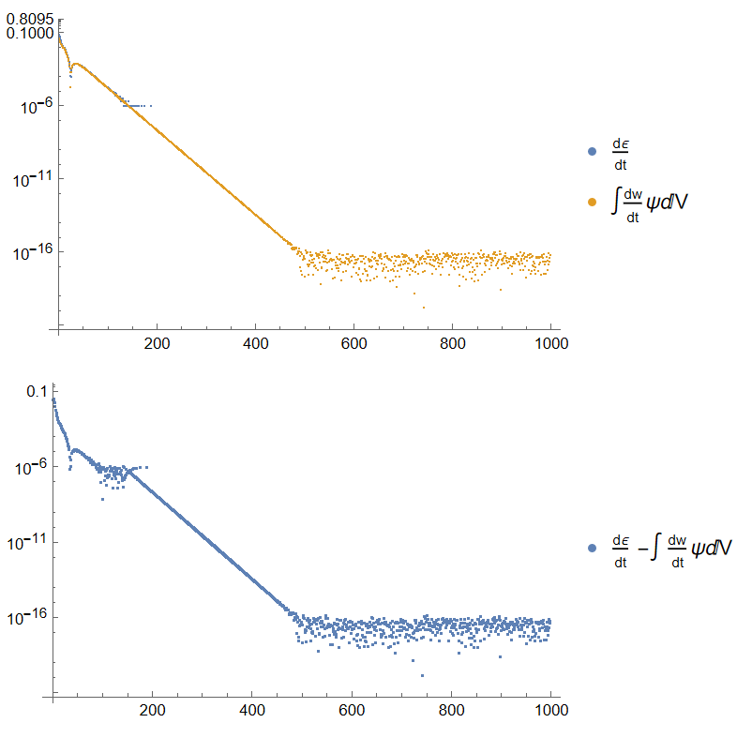
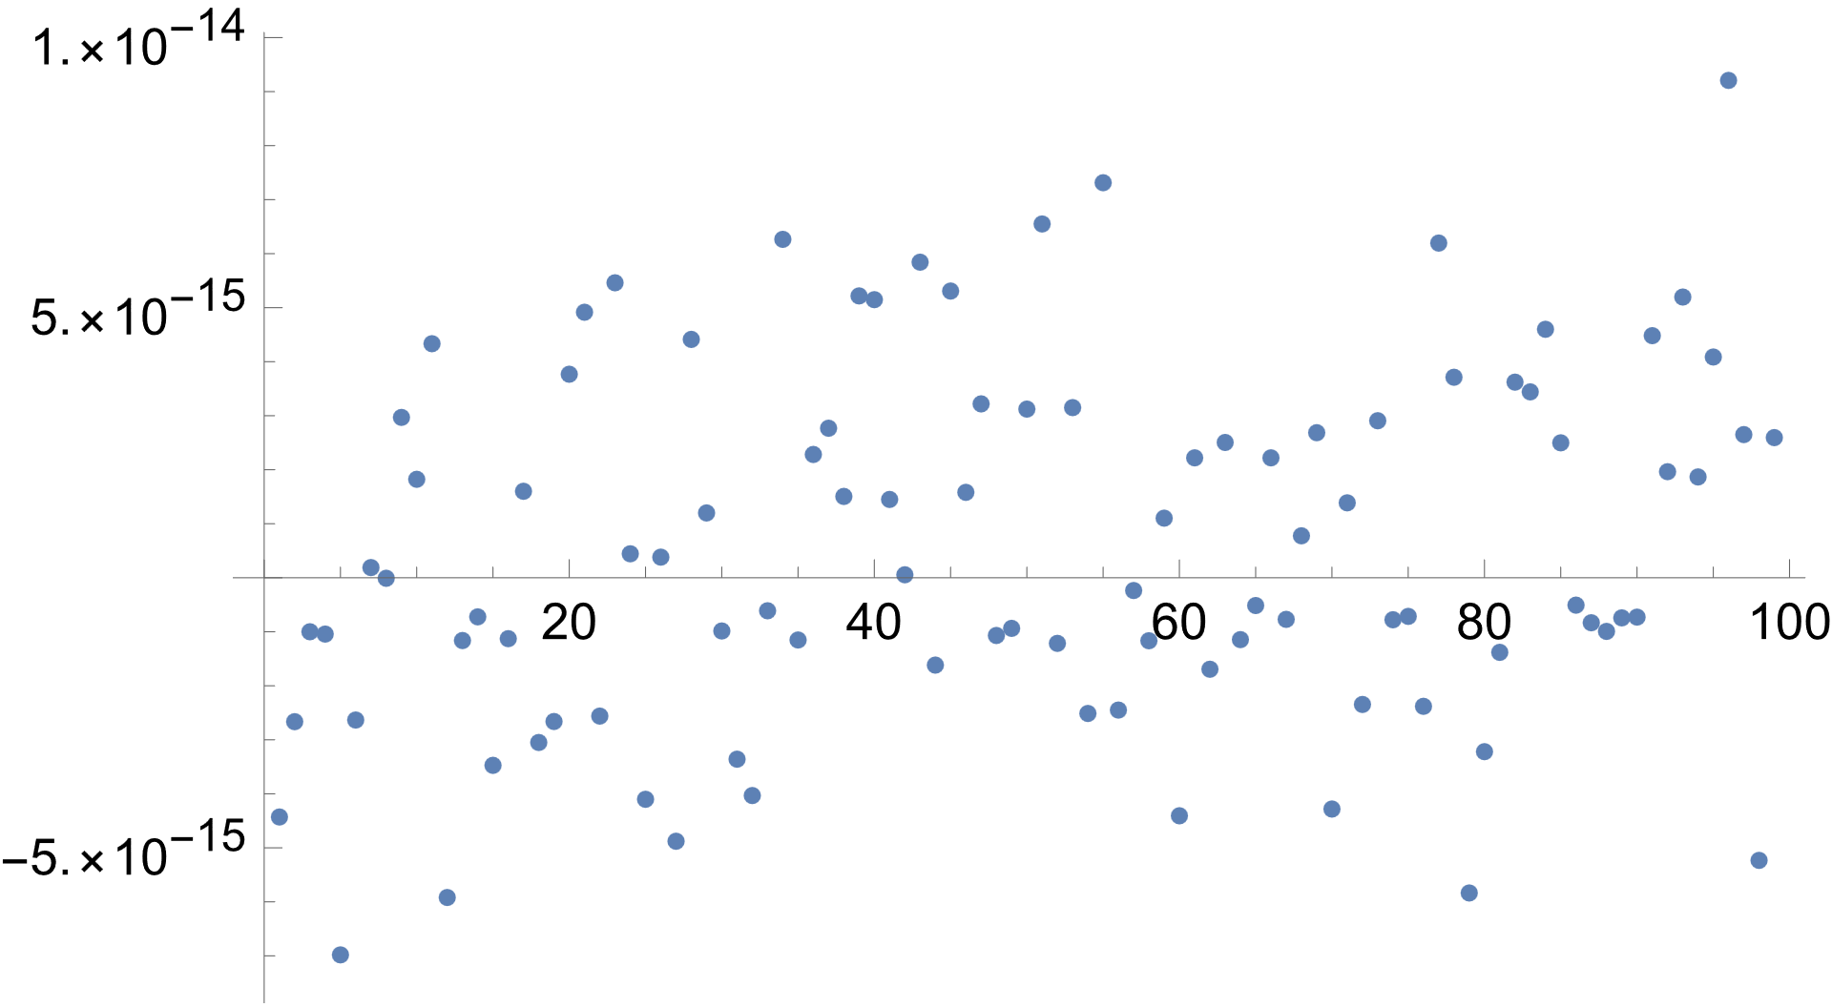
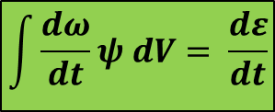
Проверка выполнения соотношений
$$\int{\frac{dω}{dt}ψ dV= \frac{dε}{dt}}$$

Slide 5
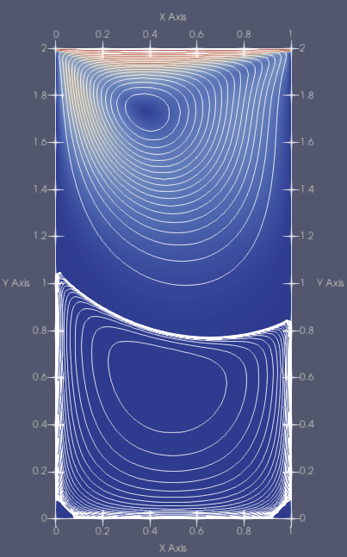
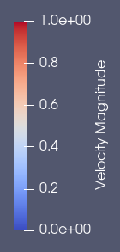
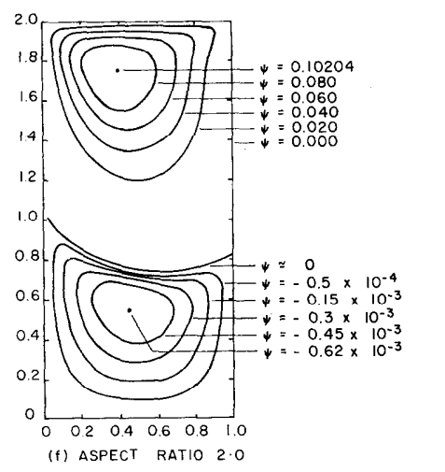
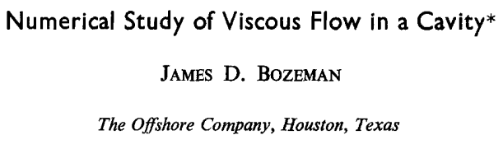
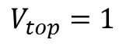
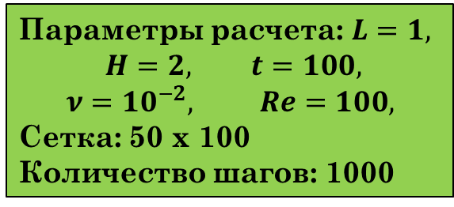
Тест №2: Задача о каверне в прямоугольнике
Условие прилипания
к верхней стенке:
$$V_{top}=1$$
Параметры расчета: $L=1,$
$$H=2, t=100,$$
$$ν={10}^{−2}, Re=100,$$
Сетка: 50 x 100
Количество шагов: 1000

Slide 6
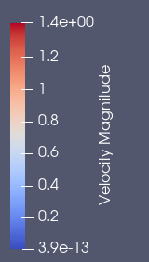
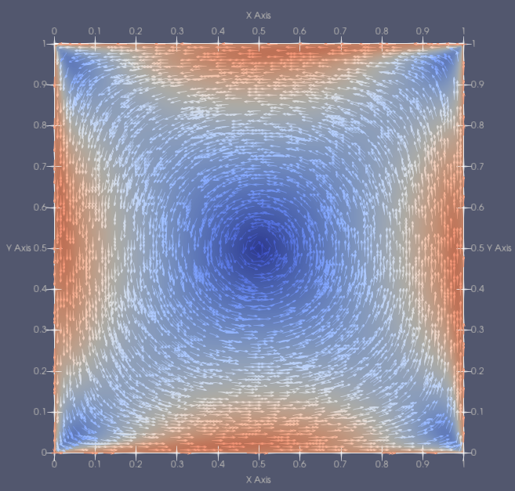
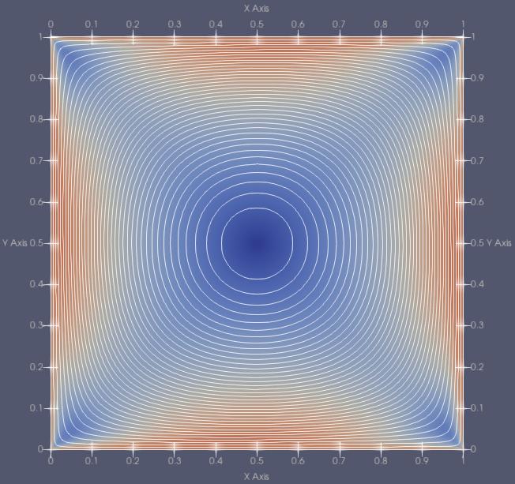
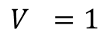
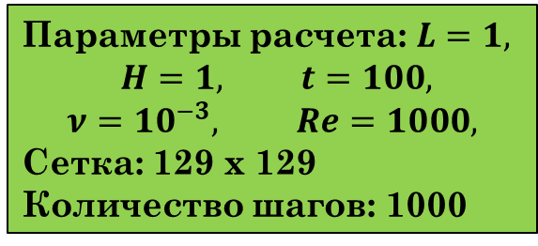
Тест №3: Задача о большом вихре
Параметры расчета: $L=1,$
$$H=1, t=100,$$
$$ν={10}^{−3}, Re=1000,$$
Сетка: 129 x 129
Количество шагов: 1000
$$V_{}=1$$

Slide 7
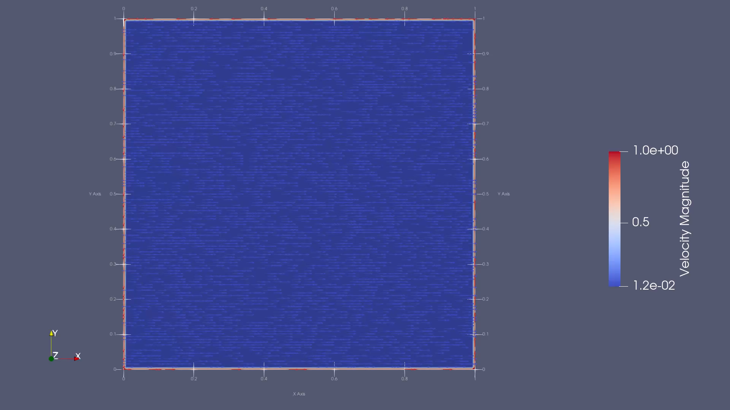
Тест №4: Задача о 4х вихрях
$$V_{}=1$$

Slide 8
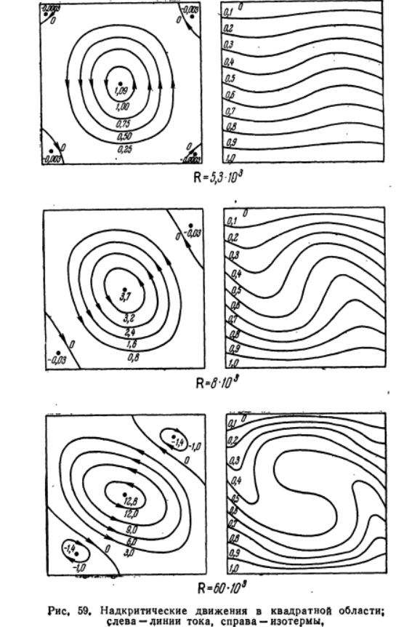
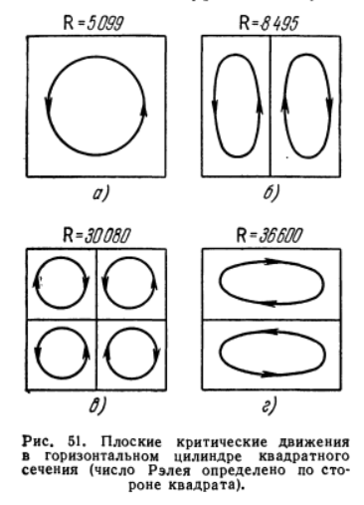
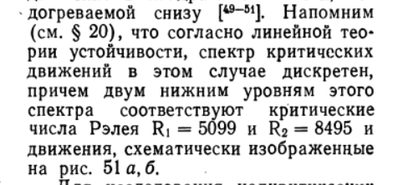
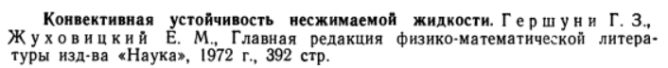
Естественная конвекция
Докритические

Slide 9
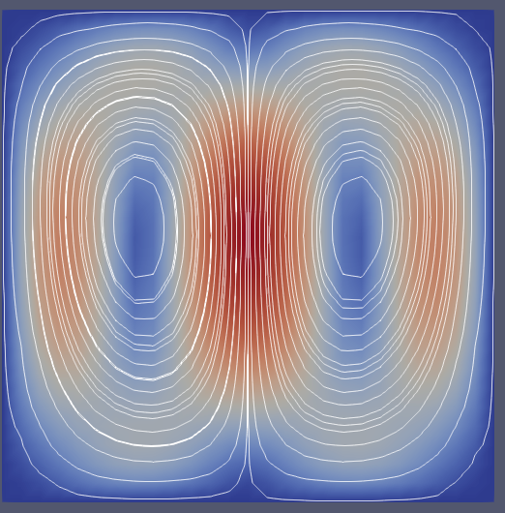
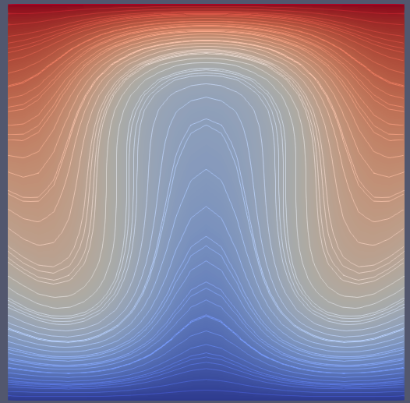
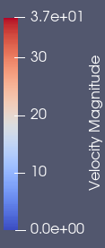
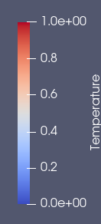
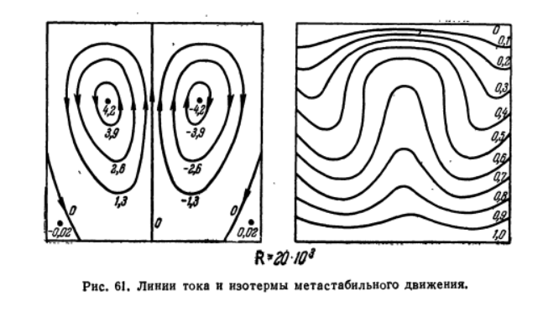
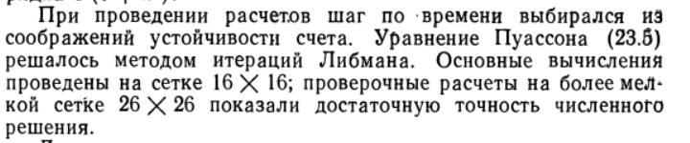
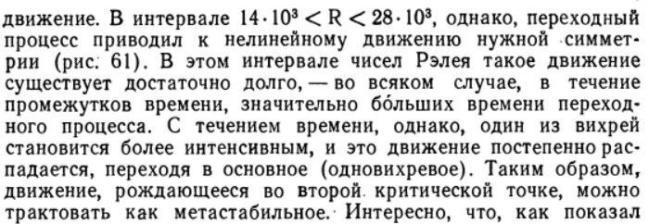
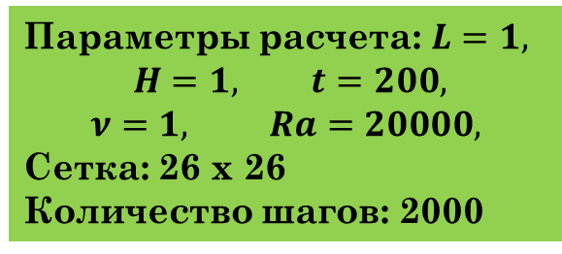
Параметры расчета: $L=1,$
$$H=1, t=200,$$
$$ν=1, Ra=20000,$$
Сетка: 26 x 26
Количество шагов: 2000

Slide 10
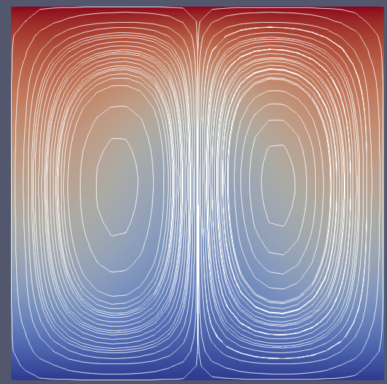
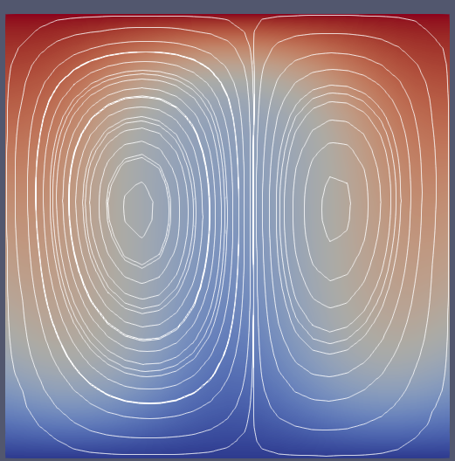
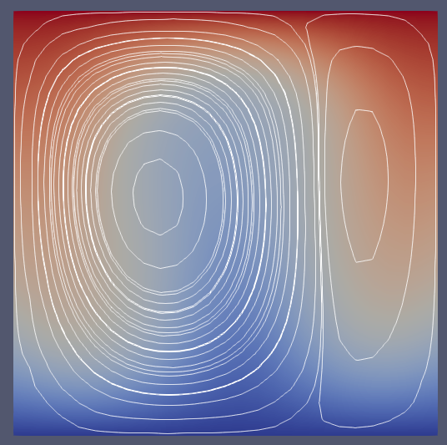
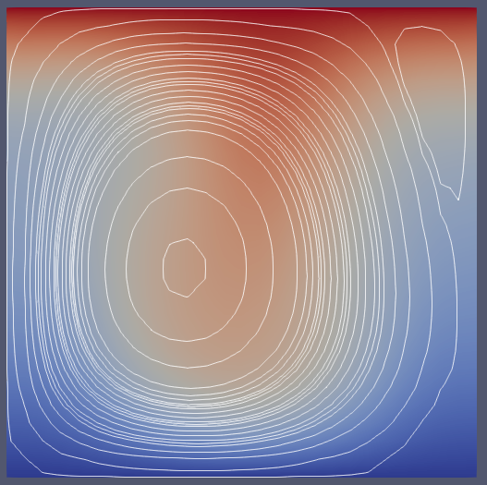
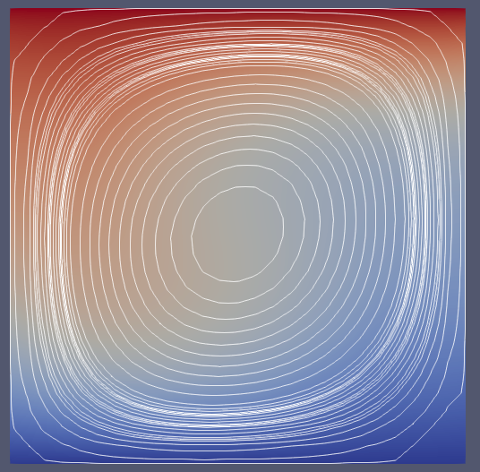
100
109
113
115
2000

Slide 11
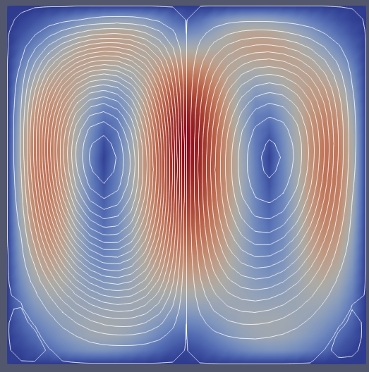
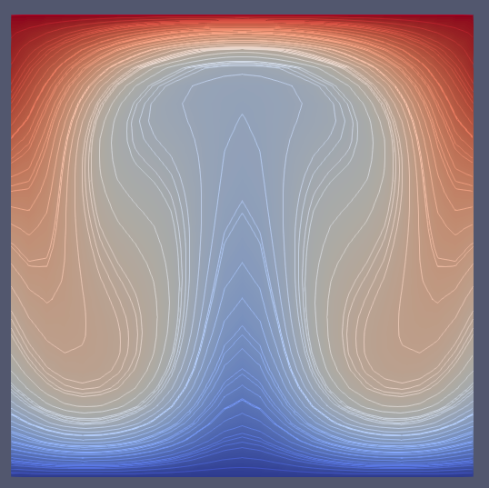
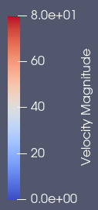


Параметры расчета: $L=1,$
$$H=1, t=200,$$
$$ν=1, Ra=60000,$$
Сетка: 26 x 26
Количество шагов: 2000

Slide 12








$$L=1, H=1, t=200,$$
$$ν=1, Ra=5300,$$
Сетка: 26 x 26
Количество шагов: 2000
$$L=1, H=1, t=200,$$
$$ν=1, Ra=8000,$$
Сетка: 26 x 26
Количество шагов: 2000
$$L=1, H=1, t=200,$$
$$ν=1, Ra=60000,$$
Сетка: 26 x 26
Количество шагов: 2000

